Slide 1
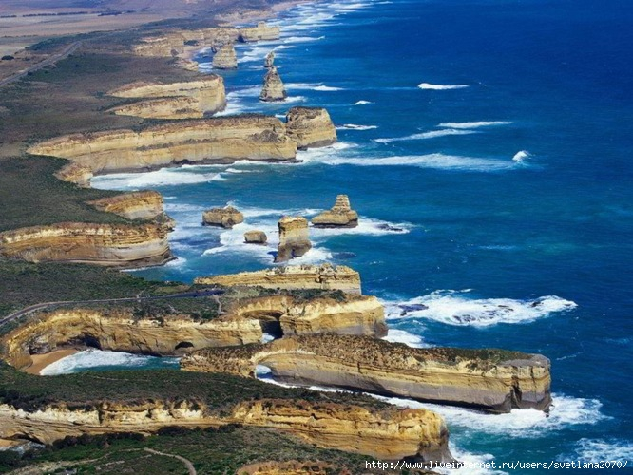
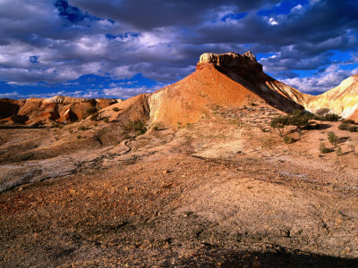
Природные зоны Австралии
Презентация учителя географии
ГБОУ СОШ № 998 г. Москвы
Зверевой Ирины Александровны

Slide 2
Проверка домашнего задания
В каких климатических поясах находится Австралия?
Какая часть Австралии получает наибольшее количество осадков? Почему?
Климатограммы каких климатических поясов Австралии изображены на рис. 65 с. 152?
Наиболее крупной речной системой Австралии является …, самое большое озеро Австралии…

Slide 3
Проверка домашнего задания
5. Многие реки и озера Австралии обозначены на картах пунктиром, потому что:
1. не установлены их точное местоположение и размеры;
2. они состоят из отдельных частей;
3. они пересыхают в засушливый период;
4. они не полностью исследованы.

Slide 4
Почему Австралию называют материком-заповедником ?
Из 12 тысяч видов около 9 тысяч – это эндемики!
Среди цветущих растений эндемиков 85%, среди млекопитающих – 84%, а прибрежные рыбы уникальны почти все – 90%!
Герб Австралии

Slide 5
Цели и задачи урока
Узнать особенности ПЗ Австралии:
определить какие природные зоны представлены в Австралии;
ознакомиться с наиболее яркими представителями органического мира Австралии.

Slide 6
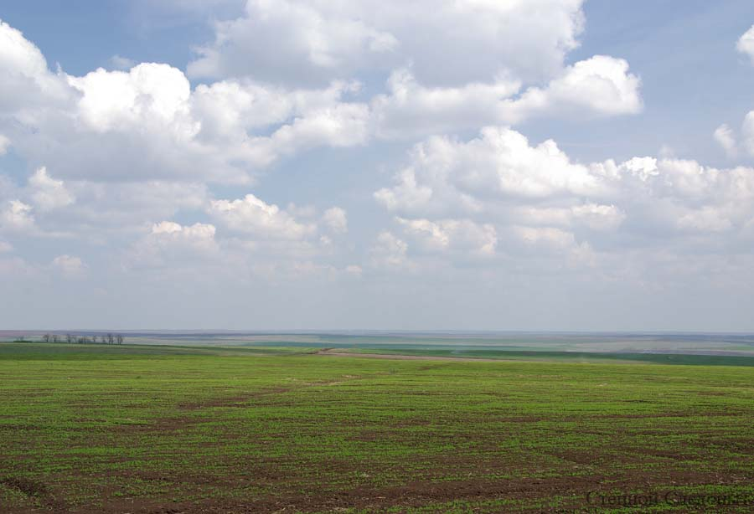
Природная зона?
ВОДА
ВОЗДУХ
ЖИВЫЕ ОРГАНИЗМЫ
ГОРНЫЕ ПОРОДЫ
ПОЧВЫ
Природная зона – закономерное сочетание компонентов природы на определенной равнинной территории.

Slide 7
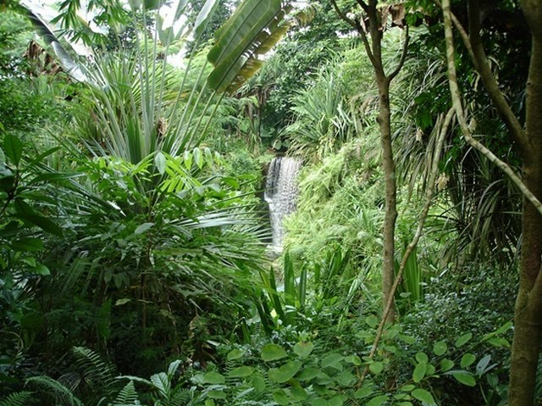
Влажные леса

Slide 8
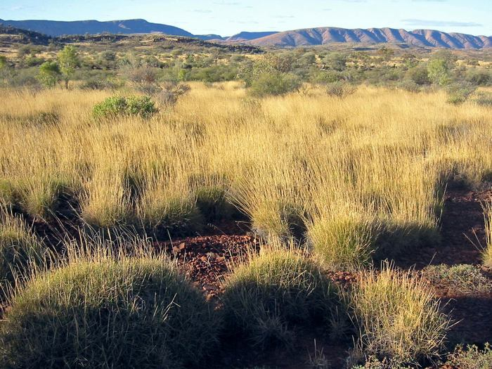
Саванна

Slide 9
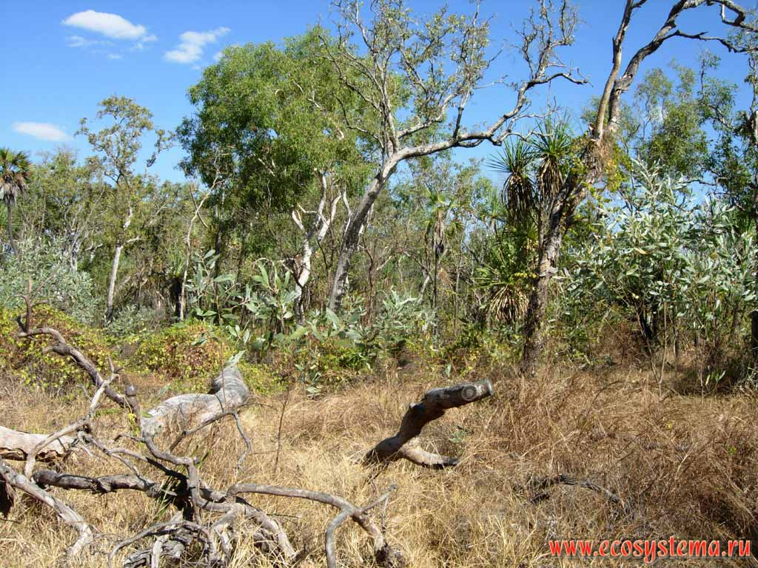
Австралийский буш (скрэб)

Slide 10
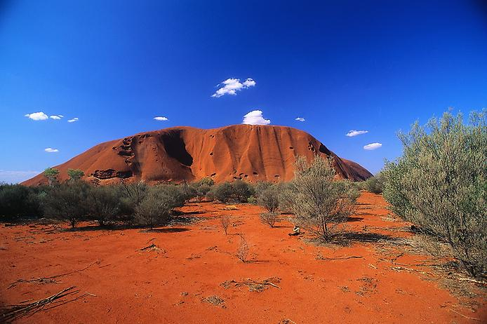
Пустыня

Slide 11
Заполнить таблицу:
Название ПЗ | Растения | Животные
Влажные леса
Саванны
Пустыни

Slide 12
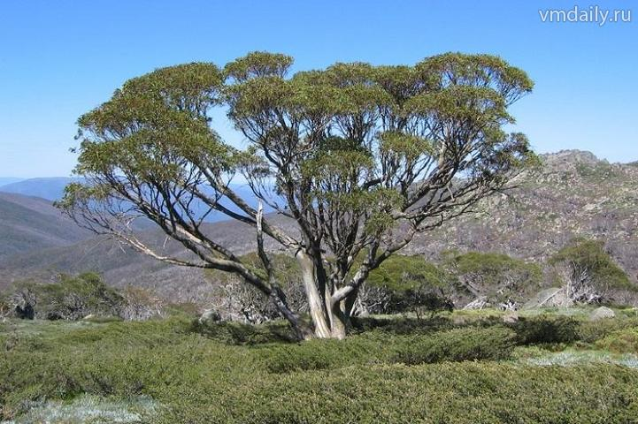
Эвкалипт
Высота: до 100м
Жизненные формы: деревья, кустарники.
Более 500 видов.

Slide 13
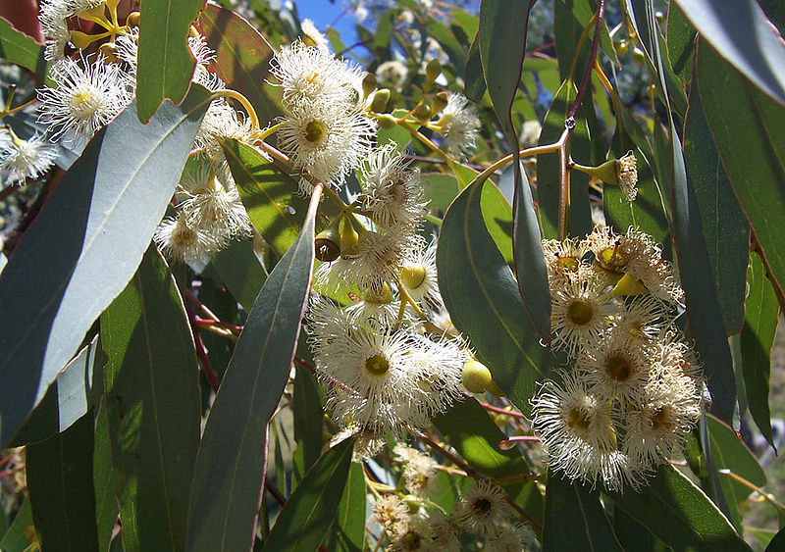
Цветущий эвкалипт

Slide 14
Бутылочное дерево (Брахихитон)

Slide 15
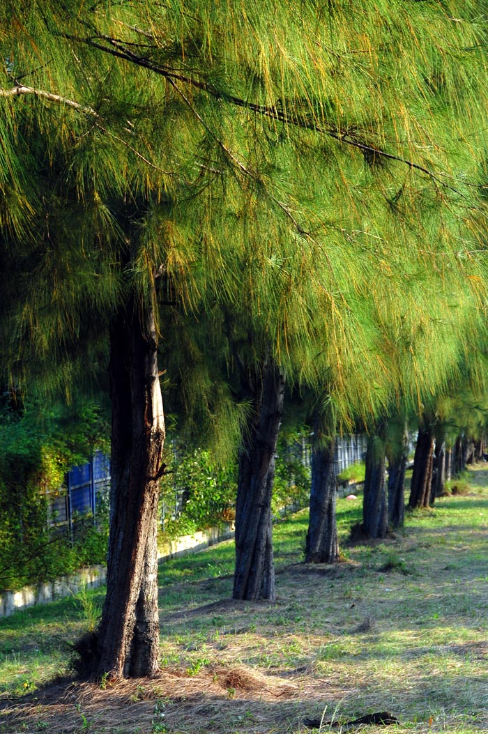
Казуарина

Slide 16
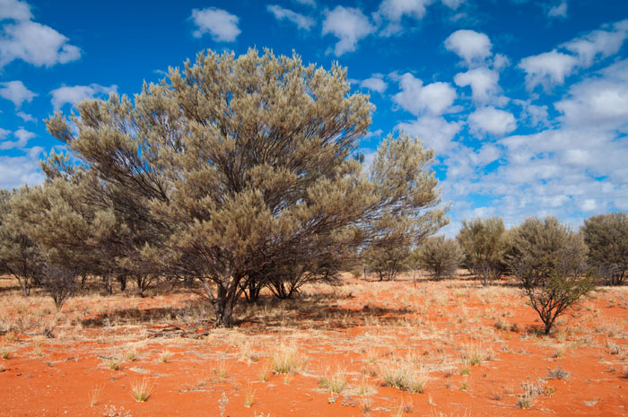
Акация

Slide 17
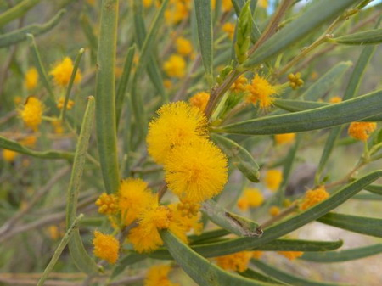
Зонтичная акация

Slide 18
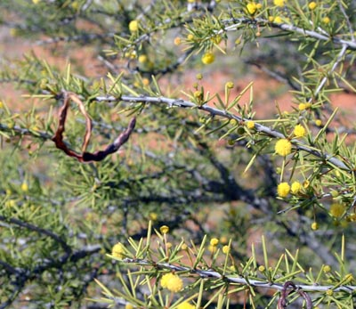
Акация четырехугольнолистная

Slide 19
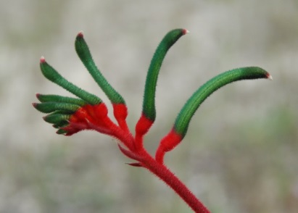
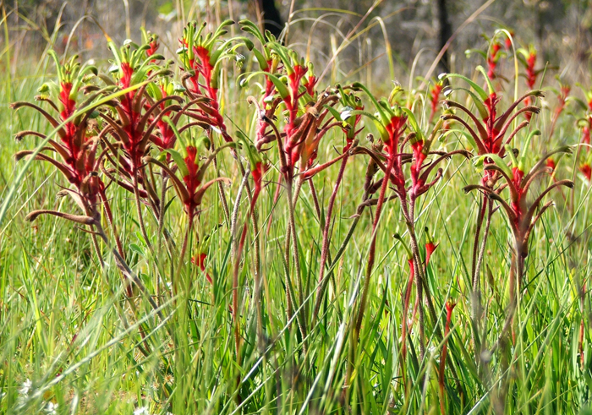
Кенгуровая лапа

Slide 20
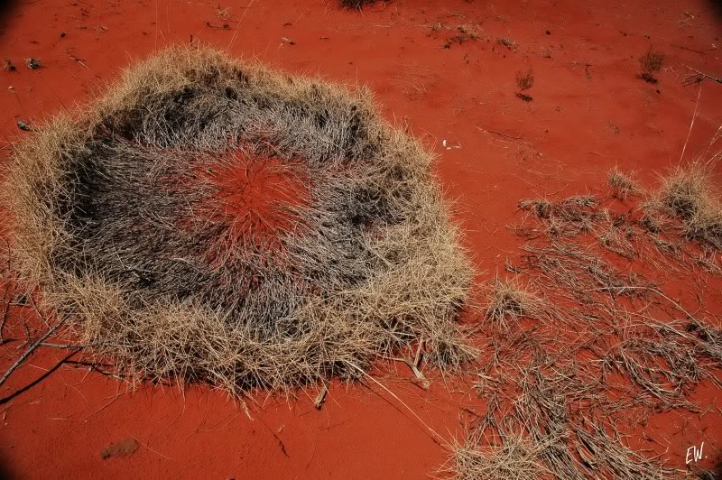
Триодия Базедова, или кольцевой спинифекс

Slide 21
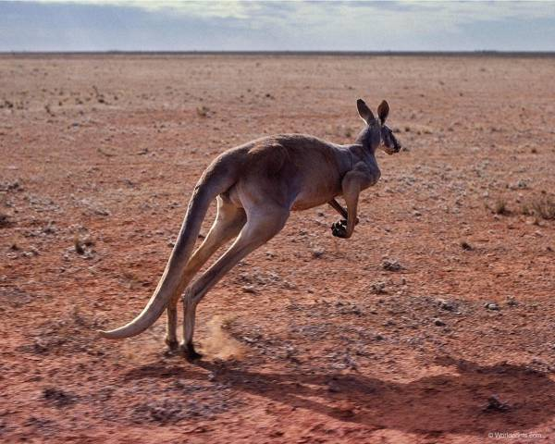
Гигантский кенгуру

Slide 22
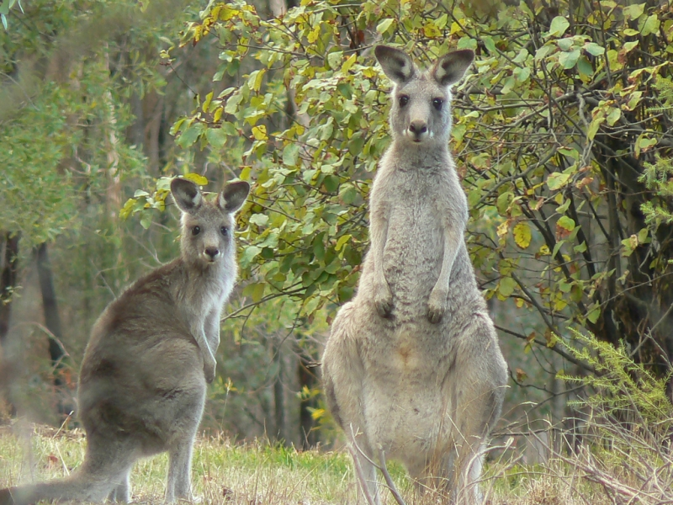

Slide 23
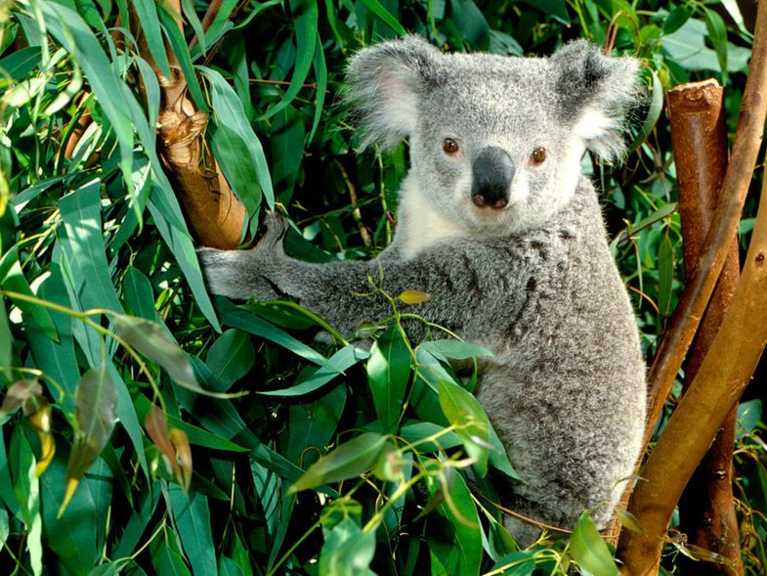
Коала

Slide 24
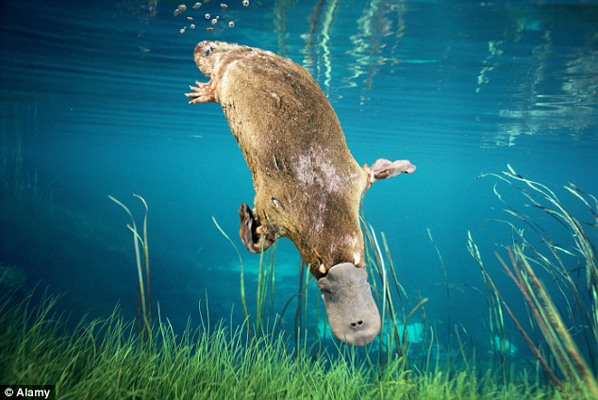
Утконос

Slide 25
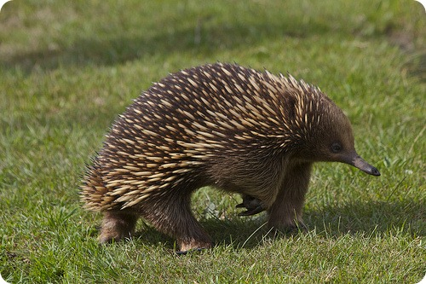
Ехидна

Slide 26
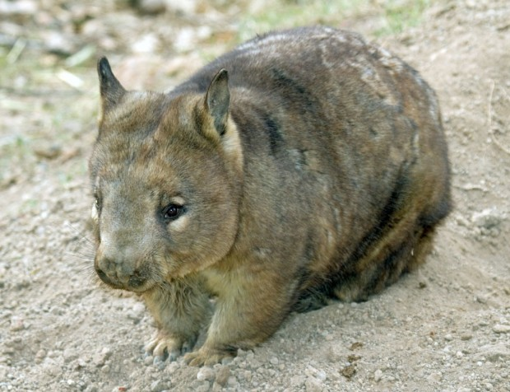
Вомбат

Slide 27
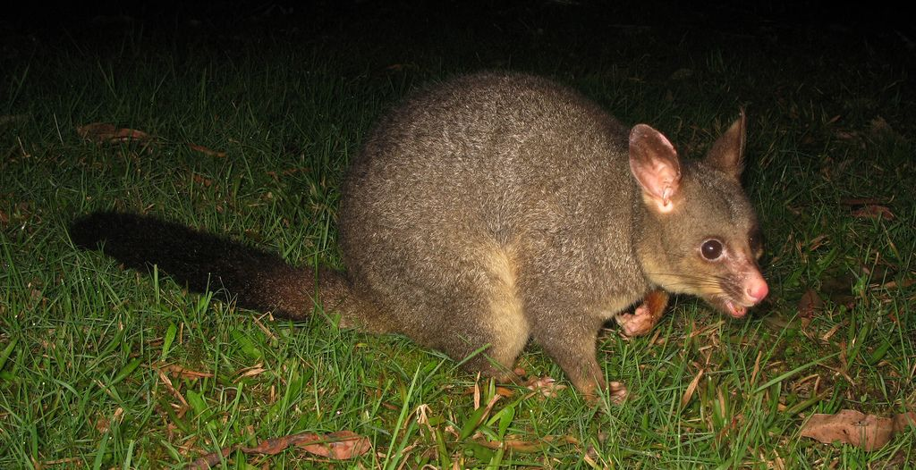
Лисий кузу

Slide 28
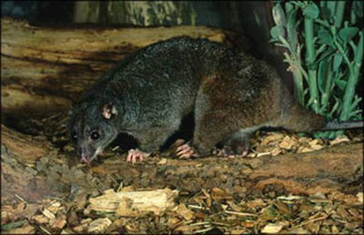
Поссум чешуехвостый

Slide 29
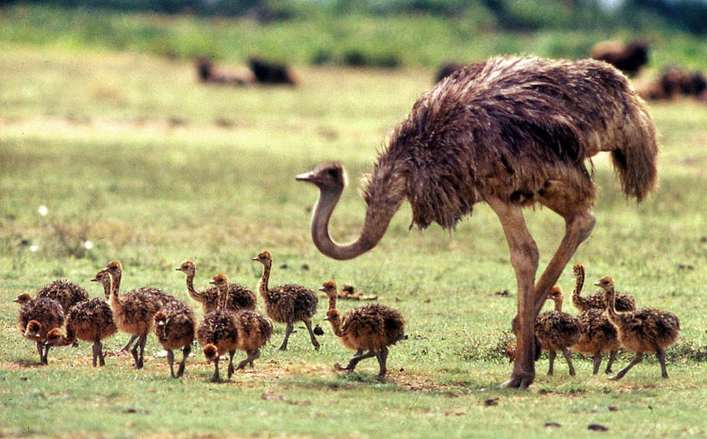
Страус эму

Slide 30
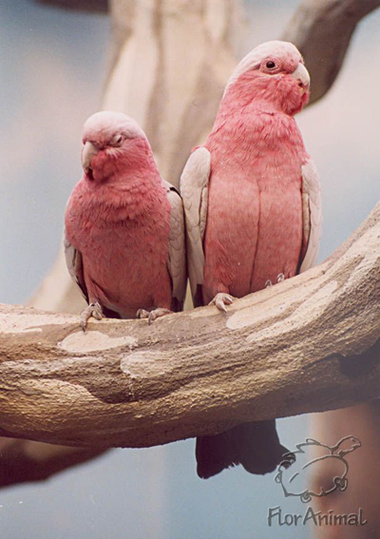
Розовый какаду

Slide 31
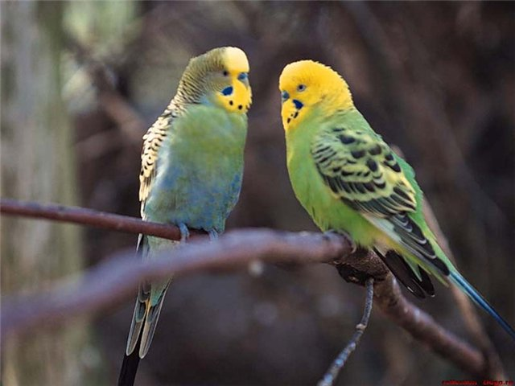
Волнистые попугаи

Slide 32
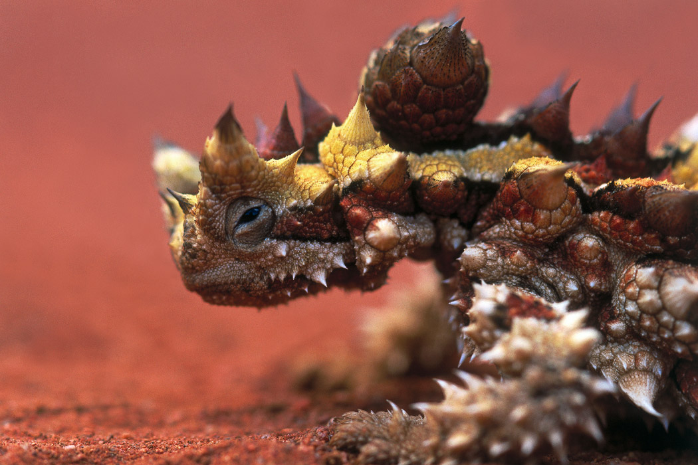
Ящерица молох

Slide 33
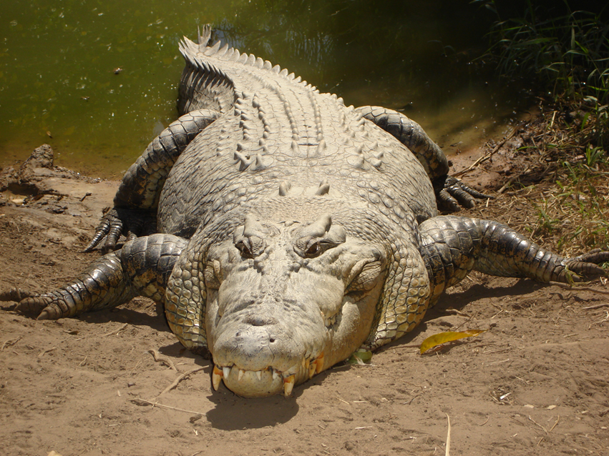
Гребнистый крокодил

Slide 34
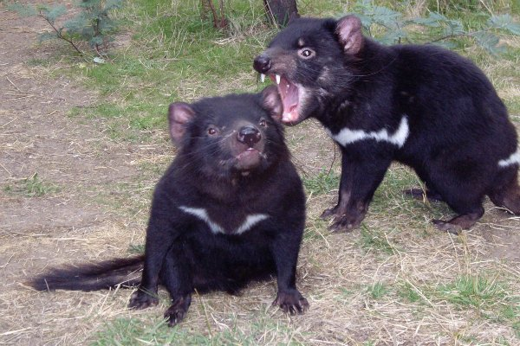
Тасманийский дьявол

Slide 35
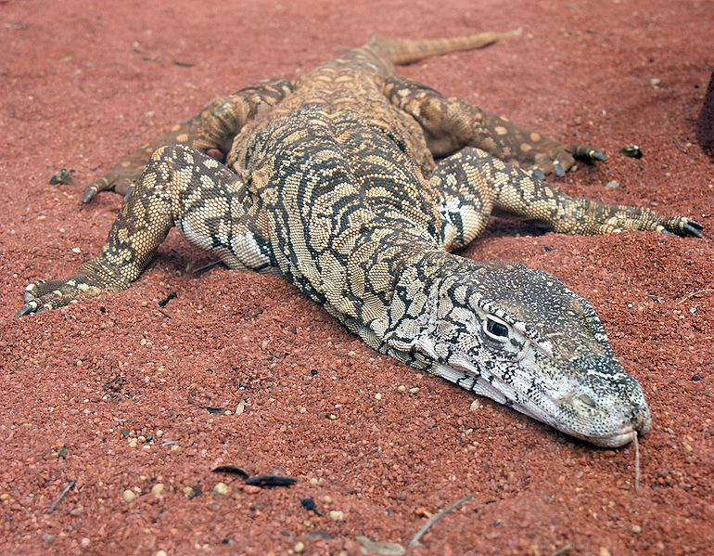
Гигантский варан

Slide 36
Рефлексия (самоанализ) деятельности
3
ЦЕЛЬ:
Узнать особенности ПЗ Австралии
2
1
Лесенка успеха

Slide 37
Список используемых источников
Коринская В.А., Душина И.В., Щенев В.А. География материков и океанов. Учебник для 7 класса. - М.: Дрофа, 2011
РАСТИТЕЛЬНОСТЬ АВСТРАЛИИ // Аридная растительность мира http://geobotany.narod.ru/australia_02.htm
Фотографии природных ландшафтов и природно-территориальных комплексов АВСТРАЛИИ и НОВОЙ ЗЕЛАНДИИ http://www.ecosystema.ru/08nature/world/index-australia.htm

Slide 38
http://img0.liveinternet.ru/images/attach/c/3/76/350/76350648_11083.jpg
http://www.talkingdrugs.org/sites/talkingdrugs.org/files/images/australian%20outback_2.jpg
http://www.abeltasman.ru/sites/default/files/avstralija/nature/5.jpg
http://www.a-z-animals.com/media/animals/images/original/grassland3.jpg
http://www.geonature.ru/geophoto/46au-d/11.jpg
http://im2-tub-ru.yandex.net/i?id=137242159-51-72&n=21
http://vm.ru/photo/vecherka/2013/01/file687xh3rokid1azpdwcke_800_480.jpg
http://omop.su/images/69/Eucalyptus_flowers2.jpg
http://altfast.ru/uploads/posts/2010-05/1274095687_1274009612_59032330_1273847652_img_8197.jpg
http://www.abeltasman.ru/sites/default/files/avstralija/nature/9.jpg
http://www.abeltasman.ru/sites/default/files/avstralija/nature/10.jpg
http://geobotany.narod.ru/australia/691.jpg
http://geobotany.narod.ru/australia/46.jpg
http://www.abeltasman.ru/sites/default/files/avstralija/nature/11.jpg
http://i274.photobucket.com/albums/jj260/John_Eleanor/November%202008/Part%2019/9Nov200866.jpg

Slide 39
http://down-house.ru/uploads/images/00/95/78/2013/01/28/4de262ac360e5bce2a2109453d20b7_thumb.jpg
http://australianism.ru/u/tkj/558465916_006987ce81_b_800_600.jpg
http://s004.radikal.ru/i208/1002/9b/09d674e99e0b.jpg
http://lifeglobe.net/media/entry/884/platypus_3_3.jpg
http://i069.radikal.ru/1111/4a/24bc5fa8d798.jpg
http://ianimal.ru/wp-content/uploads/2011/02/vombat12-620x476.jpg
http://animalworld.com.ua/images/2013/March/Animals/Trichosurus/Trichosurus-vulpecula-6.jpg
http://infa.ws/animal/images/1897.jpg
http://www.mawhopon.net/upload/image/basic_photo/24428.imgcache.jpg
http://lib.nspu.ru/umk/49f438ac084e8685/5-pochvi/img/j7.jpg
http://lib.nspu.ru/umk/49f438ac084e8685/5-pochvi/img/j7.jpg
http://i035.radikal.ru/0909/82/806c4588a076.jpg
http://newfact.ru/uploads/posts/2012-03/1332388373_4-thorny-devil-australia-1294235777.jpg
http://upload.wikimedia.org/wikipedia/commons/3/35/Saltwater_crocodile.jpg
http://zverki.org/wp-content/uploads/2010/10/Tasmanian-Devils-1.jpg
http://omop.su/images/80/Perentie_Lizard_Perth_Zoo_SMC_Spet_2005.jpg

